Slide 1

Tuần
9
ÔN TẬP
GIỮA HỌC KÌ I
Tiết 3 - 4

Slide 2

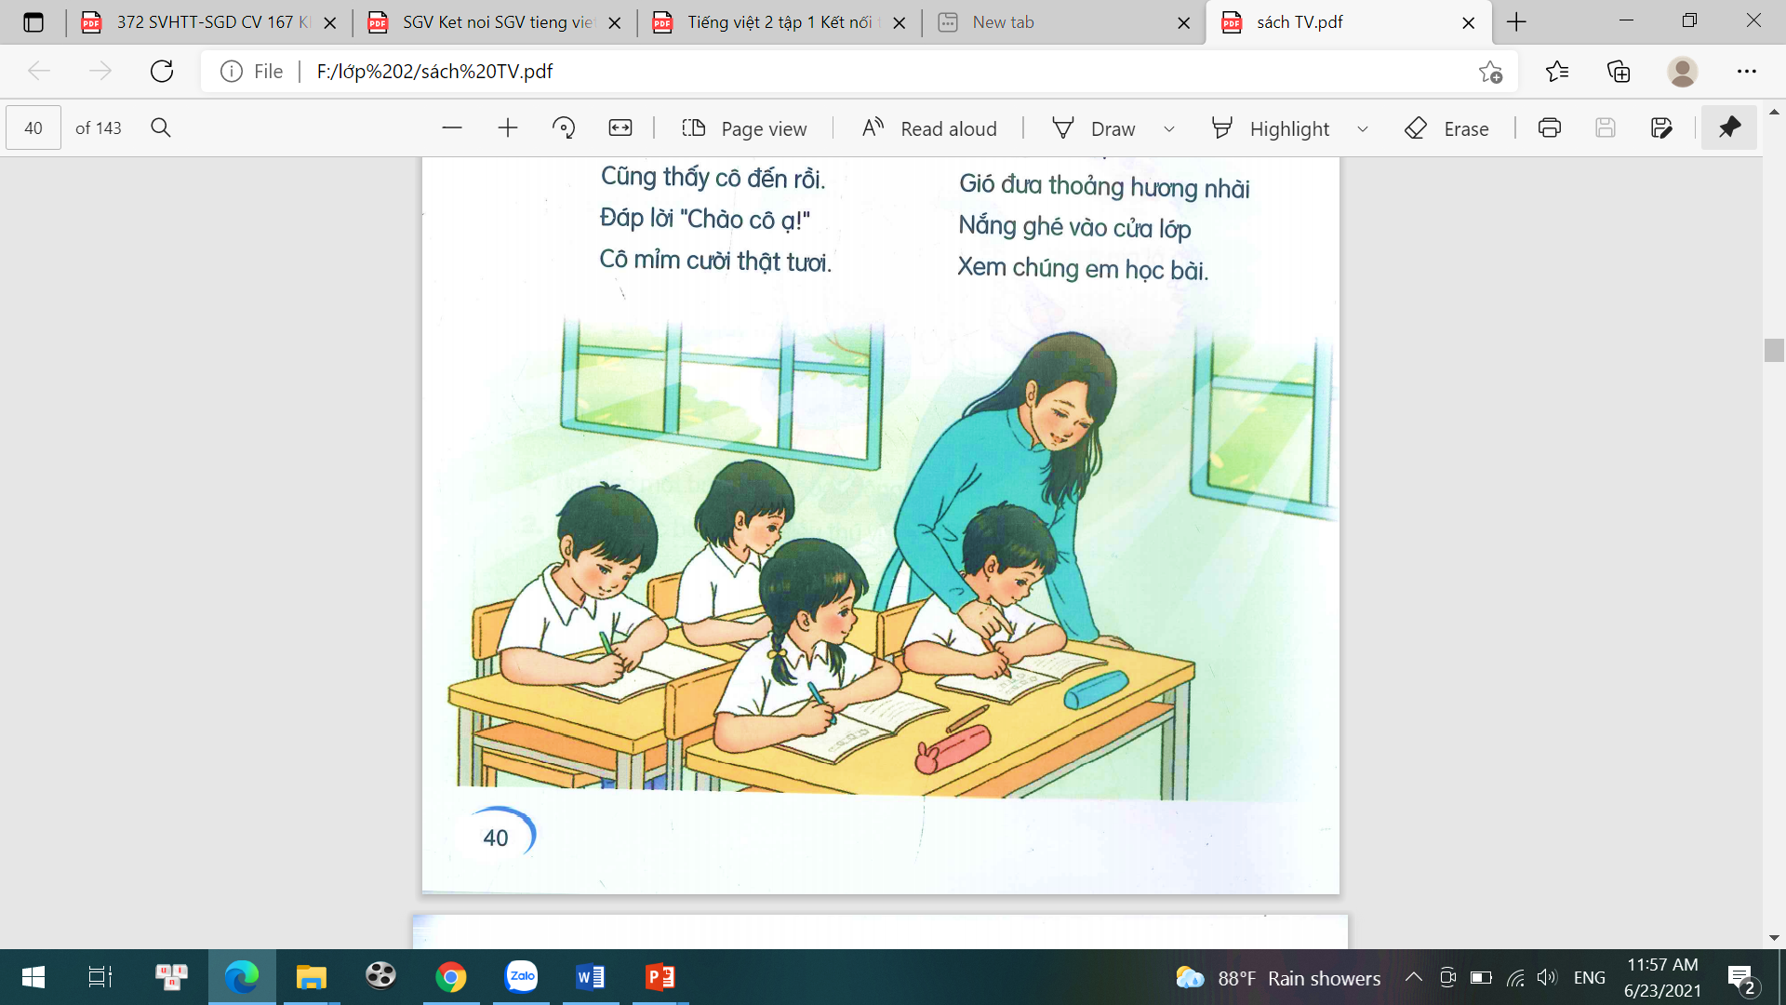
3
Nghe viết: Cô giáo lớp em (hai khổ thơ đầu)
CÔ GIÁO LỚP EM
Sáng nào em đến lớp
Cũng thấy cô đến rồi.
Đáp lời: “Chào cô ạ!”
Cô mỉm cười thật tươi.
Cô dạy em tập viết
Gió đưa thoảng hương nhài
Nắng ghé vào cửa lớp
Xem chúng em học bài.

Slide 3








Lưu ý khi viết
Đoạn thơ có những chữ nào viết hoa?
- Viết hoa những chữ cái đầu dòng thơ và sau dấu ngoặc kép.
Khi viết đoạn thơ cần viết như thế nào?
Dòng thơ tiếp theo thẳng với dòng thơ trước.
Mỗi khổ thơ cách nhau 1 dòng.
Các từ dễ viết sai trong bài:
thoảng, ghé.

Slide 4
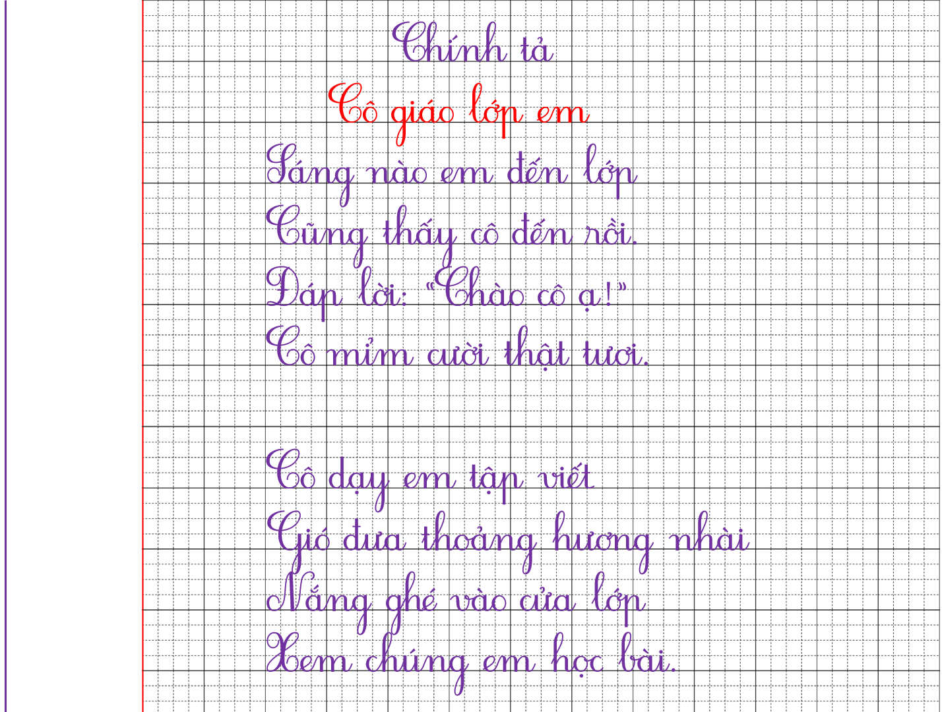

Slide 5
4
Trò chơi: Đoán từ
a.
Dùng để báo
giờ học
Bắt đầu bằng tr
Đồ vật ở trường
b.
Dùng để
quét nhà
Bắt đầu bằng ch
Đồ vật trong nhà
c.
Chứa vần ang
Đồ vật trong lớp
Dùng để viết
d.
Đồ vật ở
góc học tập
Dùng để bày sách vở
Chứa vần an

Slide 6
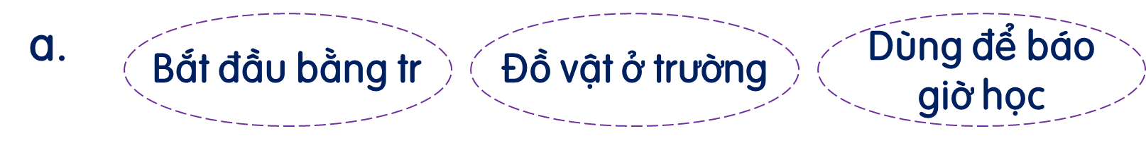

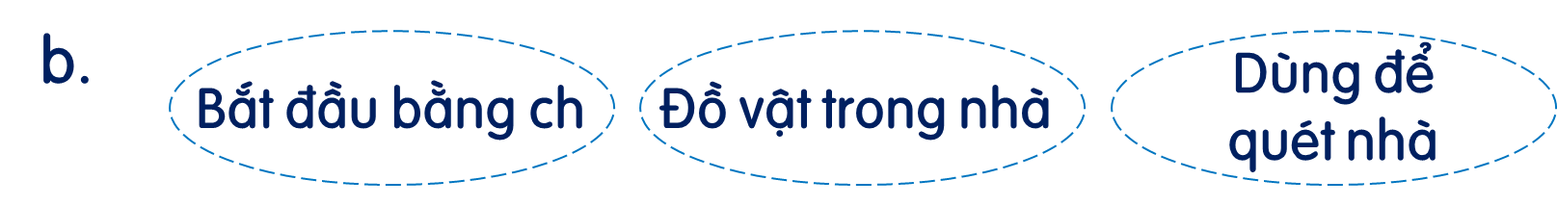


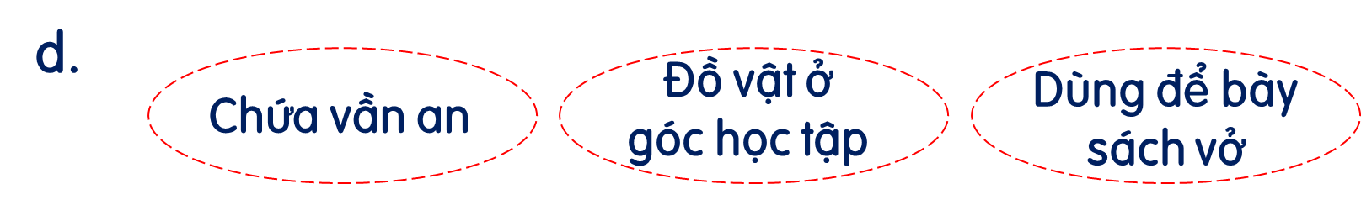



ÔN TẬP
GIỮA HỌC KÌ I
Tiết 1 - 2

Slide 7


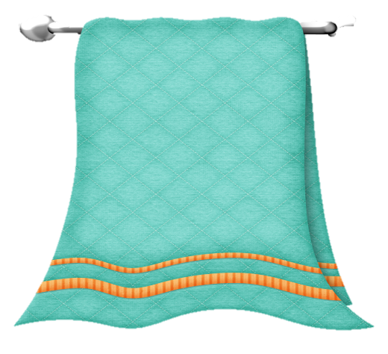



5
Viết tên đồ vật trong mỗi hình.
Khăn mặt
Kéo
Đồng hồ
Thìa
Đĩa
Hộp bút màu

Slide 8



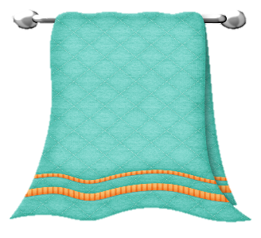

6
Hỏi đáp về công dụng của từng đồ vật có trong bài tập 5.
M:
- Kéo dùng để làm gì?
- Kéo dùng để cắt giấy, cắt vải.

Slide 9
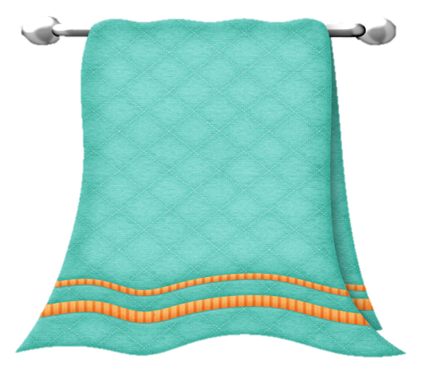
Đồng hồ dùng để báo thức.
Khăn mặt dùng để lau mặt.
Hộp bút màu dùng để tô màu.
Thìa dùng để ăn cơm.
Đĩa dùng để đựng thức ăn.

Slide 10

6
Ghép các từ ngữ để tạo thành 4 câu nêu đặc điểm.
cầu vồng
đôi mắt của bé
tóc bà
những vì sao
đã bạc
lấp lánh
trong đêm
rực rỡ sau
cơn mưa
To tròn, đen láy

Slide 11
Các câu nêu đặc điểm.
Đôi mắt của bé to tròn, đen láy.
Những vì sao lấp lánh trong đêm.
Cầu vồng rực rỡ sau cơn mưa.
Tóc bà đã bạc.
Khi viết câu cần lưu ý điều gì?

Slide 12
Củng cố - dặn dò
- Tìm thêm các từ chỉ sự vật có trong gia đình em.
- Nói về đặc điểm của sự vật ấy cho người thân nghe.
- Xem trước bài sau : Ôn tập tiết 5,6

Slide 13


Tạm biệt và hẹn gặp lại
các con vào những tiết học sau!

